Slide 1

基于层次分析法和熵权TOPSIS对中国、法国、美国的工程教育进行分析评价
工程概论12组

Slide 2
目录
CONTENT
论文引言
问题介绍
前提假设
符号说明
思路介绍
方法实现
研究结论
缺陷分析
引用出处
参考文献
PART ONE
PART TWO
PART THREE
PART FOUR
PART FIVE

Slide 3
论文引言
问题介绍
PART ONE

Slide 4
PART ONE 引言与问题介绍
中国的工程教育
提出问题
注重培养学生的创新能力和实践能力，通过校企合作、产学研一体化等模式，为学生提供广阔的实践平台。同时，积极培养学生的国际视野和跨文化交流能力，以适应全球化时代的挑战。
工程教育作为一个复杂且多维度的系统。如何对这些方面进行科学、客观的评价，一直是工程教育领域亟待解决的问题。本研究致力于深入探讨中、法、美三国在工程教育领域所展现的独特特色与显著优势，以及中国在工程教育方面尚存的不足，以期通过借鉴外国的先进经验，推动中国工程教育的持续发展与完善。
通过对中国、法国和美国三国工程教育的对比分析，使我们更全面地了解全球工程教育的发展趋势和未来方向，为中国工程教育的改革与发展提供有益的启示和借鉴。
法国的工程教育
强调理论与实践的紧密结合，为学生提供丰富的实验和实践机会。同时，注重培养学生的跨学科思维和创新精神，以适应快速变化的市场需求。
美国的工程教育
鼓励学生积极参与科研项目和实践活动，培养学生的创新能力和实践能力。同时，注重培养学生的团队合作和沟通能力，以适应复杂多变的工程环境。

Slide 5
前提假设
符号说明
PART TWO

Slide 6
PART TWO 前提假设
理想化假设
01
02
代表性假设：假设中国、法国和美国在各自工程教育领域顶尖的大学可以代表三国的工程教育水平。
稳定性假设：假设在短时间内，这三所大学的工程教育水平保持相对稳定，没有发生显著变化，这样比较结果才具有参考价值。
03
评价标准假设：假设各大学在工程教育方面的评价标准和方法在一定程度上是一致的，这样可以确保比较结果的公正性和准确性。

Slide 7

符号 | 说明
e | 信息熵
d | 差异度
W | 权重
i | 国家索引
j | 指标索引

Slide 8
思路介绍
方法实现
PART THREE

Slide 9
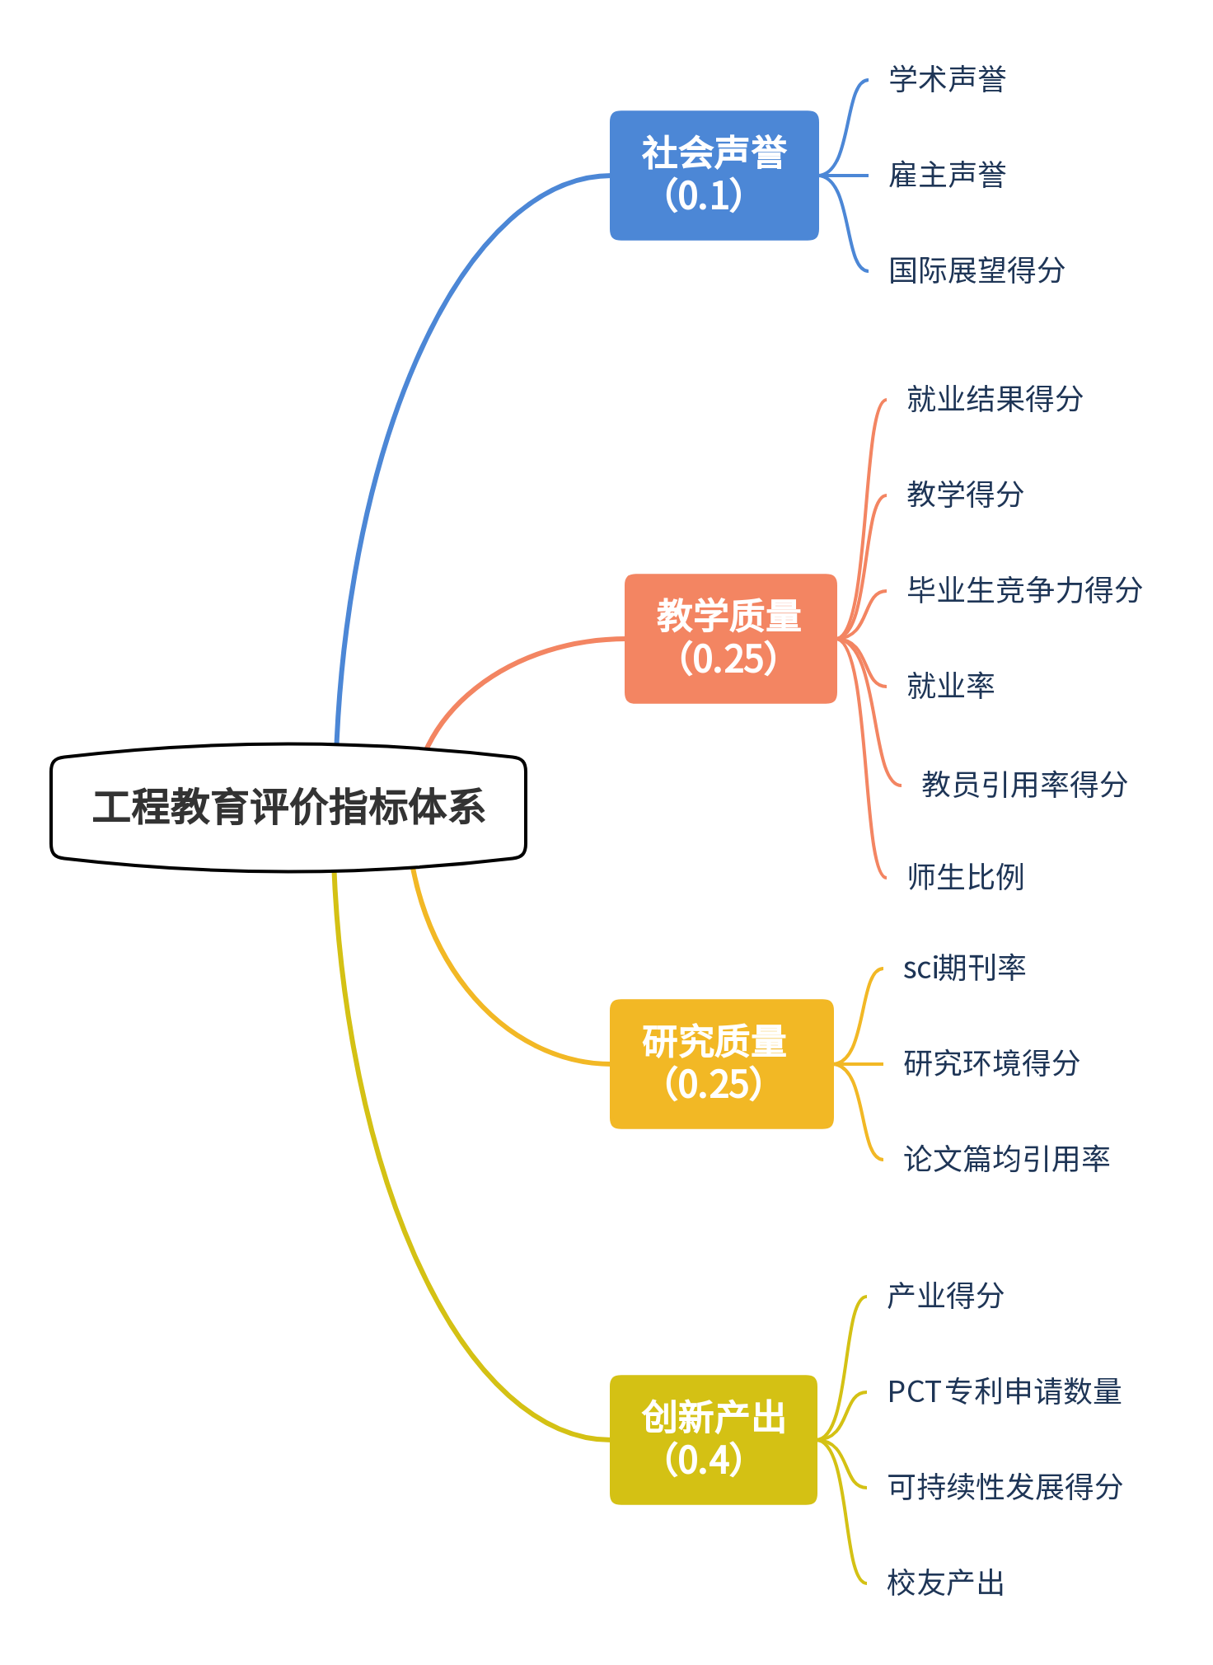
PART THREE 思路介绍
评价指标体系构建

Slide 10
PART THREE 思路介绍
方法选择
熵权法TOPSIS
层次分析法
基于数据的客观变异程度确定各指标的权重，避免了主观因素的干扰，确保了评价结果的客观。够全面考虑各个指标，并有效计算出各方案之间的相对优劣，为我们提供了清晰的比较依据
而层次分析法则结合了定性与定量的分析方法，能够充分利用专家的经验和判断，将复杂问题分解为多个层次和因素，形成递阶层次结构，便于我们系统地分析和评价三国工程教育的特色和优劣

Slide 11
PART THREE 方法实现
数据收集对象的确立
01
02
03
中国
法国
美国
清华大学
巴黎综合理工学院
麻省理工学院
清华大学的A类工科占据全校A类学科的半壁江山，高达54.1%同时其工科类学科中，超过八成被评为A类，这一比例高达83.3%。清华的工科专业特色鲜明，实力强劲，相较于北京大学，其工科优势更为显著，北大的A类工科仅占全校A类学科的14.3%。因此，我们选择清华大学作为中国工程教育的代表。
在美国，麻省理工学院（MIT）在工程教育领域的卓越地位更是无可争议。该校在工程技术类专业上已经连续18年蝉联世界第一，这一骄人的成绩充分展现了麻省理工学院在工程教育领域的卓越成就和全球影响力，使其成为了美国工程教育的典范。
至于法国，巴黎综合理工学院无疑是该国工程教育的领军者。在《学生报》发布的2024年工程师学院排名中，该校稳居榜首，充分证明了其强大的教育实力。巴黎综合理工学院不仅注重培养学生的实践能力和创新精神，还致力于为法国乃至全球的工程界输送优秀的专业人才，其影响力与贡献不容忽视。

Slide 12
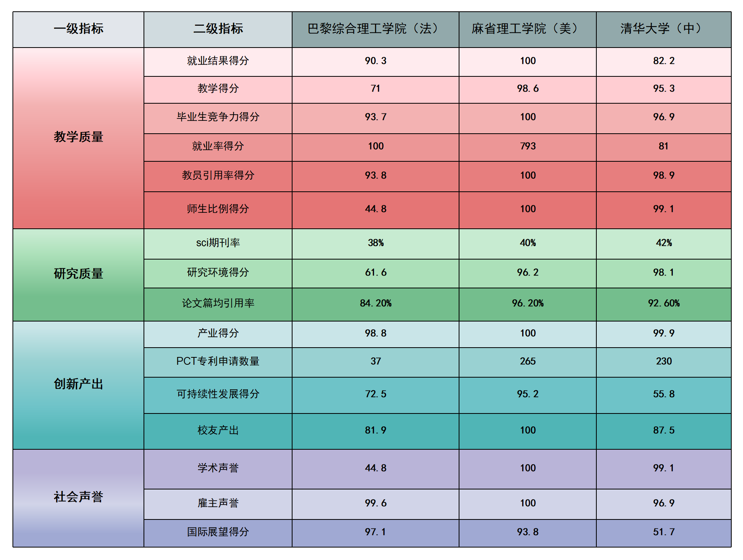
PART THREE 方法实现
原始数据表
数据来源：2023年泰晤士大学排名；2023-2024QS世界大学排名(QS World University Rankings)；incopat数据库等。

Slide 13
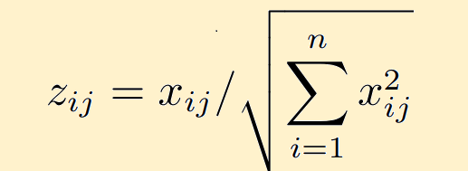



PART THREE 方法实现
1.熵权TOPSIS处理二级指标
标准化处理：去除量纲以及数据尺度范围的影响
熵值法处理：计算信息熵e
得到该指标的差异度指数
得到二级指标的对应权重

Slide 14
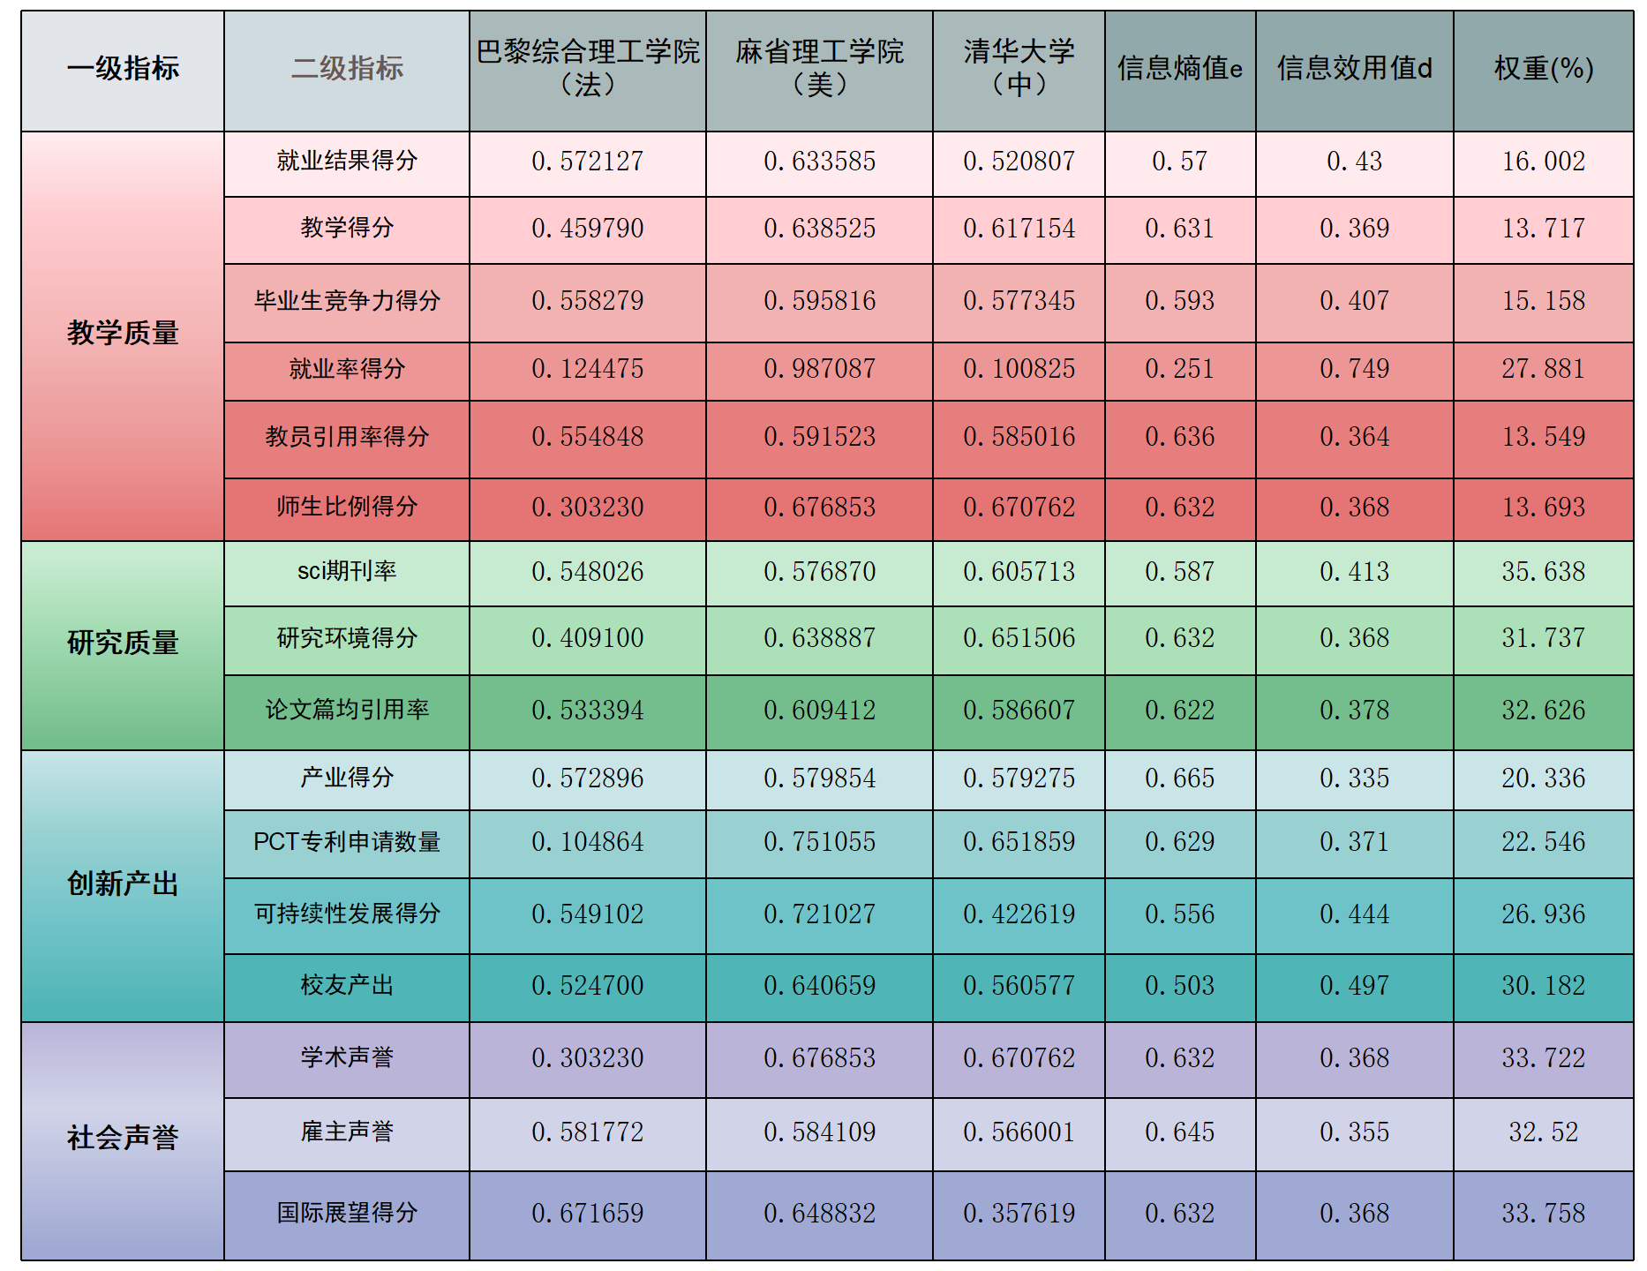
PART THREE 研究方法
数据结果

Slide 15
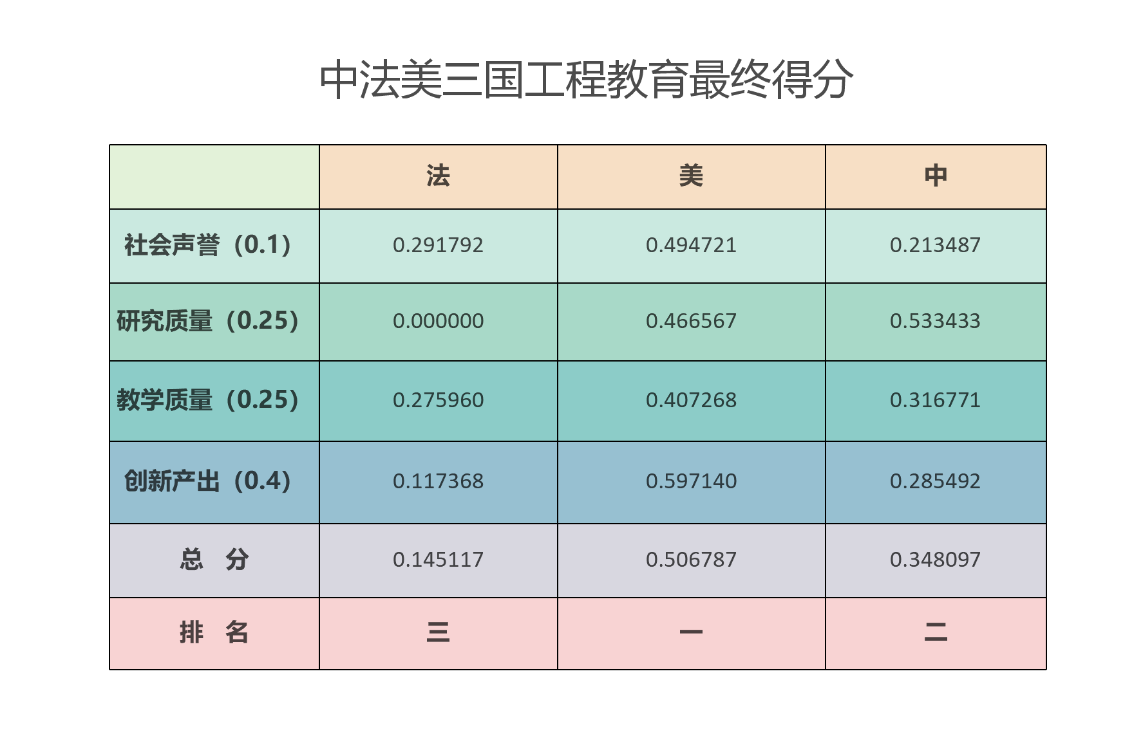
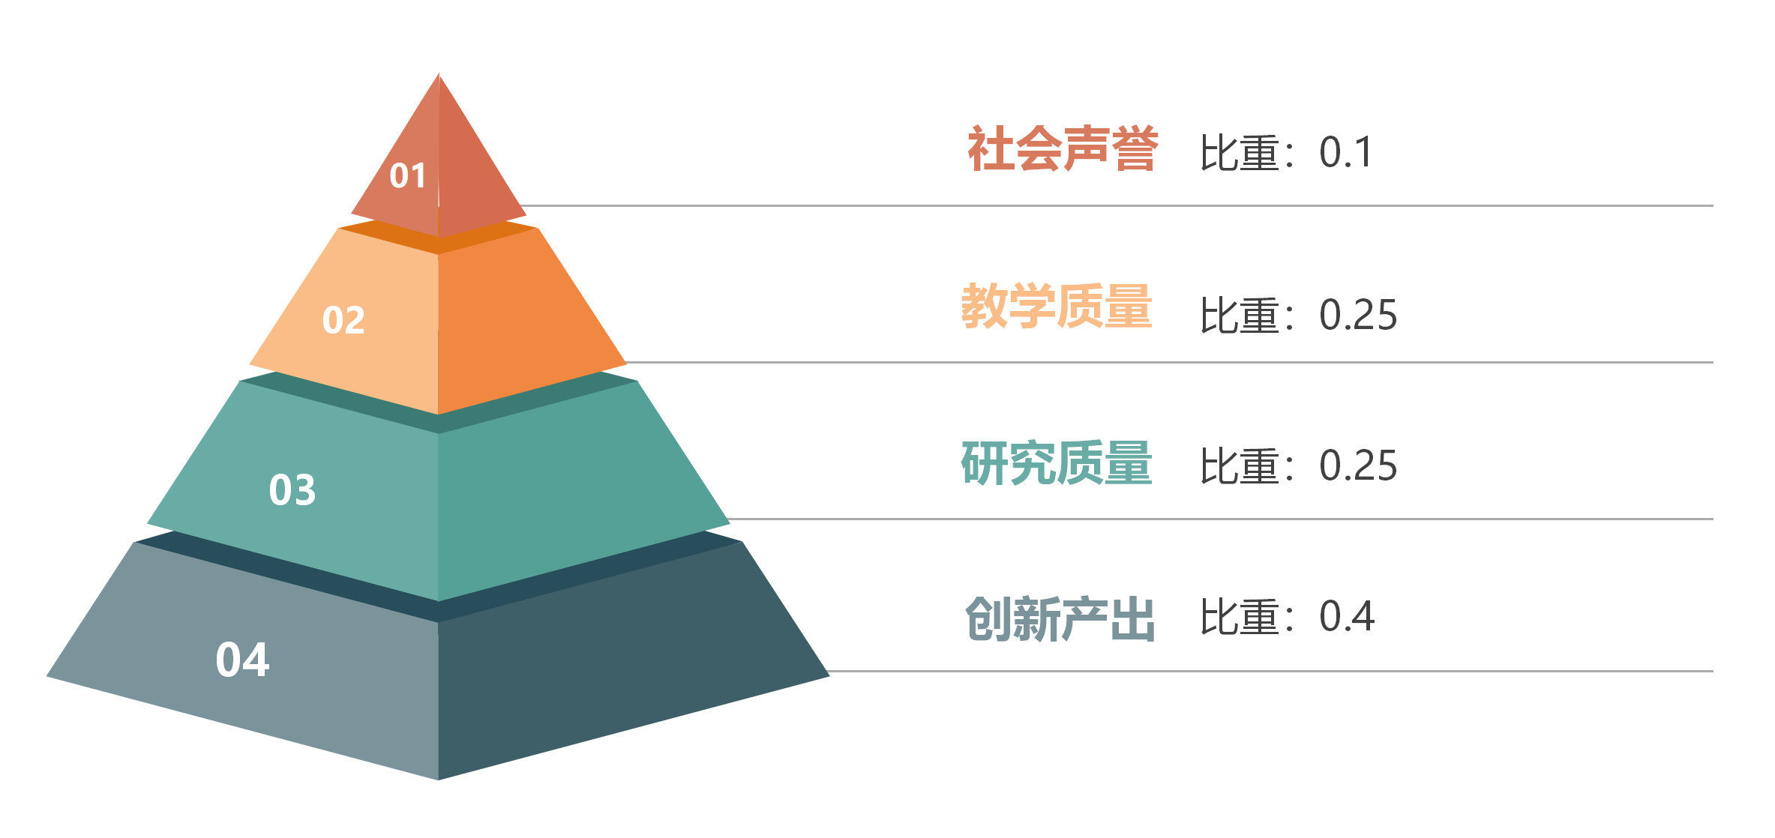
PART THREE 研究方法
2.层次分析法
准则层即为4个一级指标，这四个指标及其权重全部引自《多元分类视角的高等工程教育评价指标体系构建及其应用——以97所“双一流”建设高校为样本》一文。运用层次分析法，通过在多所高校调查，得到该权重。
三所大学分别对四个一级指标加权求和，得到最终每所大学在工程教育领域的得分。分别表示三个国家的工程教育水平。

Slide 16
研究结论
缺陷分析
PART FOUR

Slide 17

PART FOUR 研究结论
总体评价
通过总体评价与各维度的评价可以得到三个结论
美国工程教育综合得分大于中国综合得分，大于法国综合得分。即中国与法国的工程教育水平总体相对于美国仍有差距，需要努力。
结论
单个维度
中国工程教育水平研究质量方面领先，而在其他三个维度仍然落后于美国，需要针对这些方面加强提升。
总结
美国工程教育在综合评价中表现最优，其工程教育在多个方面均达到了较高的水平。中国和法国的工程教育也表现出色，有自己的优势，但在某些方面仍有提升空间。未来，我们可以进一步拓展研究范围，纵横纳入更多国家及其顶尖大学，以更全面地了解全球工程教育的发展趋势和特点。

Slide 18

PART FOUR 缺陷分析
方法缺陷分析
1
2
3
以三所顶尖高校代表整个国家的工程教育水平不够全面。
数据来源和质量可能存在一定的差异和偏差
权重确定过程中存在一定的主观性和对特殊情况的不敏感性。
在方法上，本研究虽然采用了熵权法TOPSIS和层次分析法对工程教育进行了深入分析，但仍存在
局限性。在后续研究中应进一步拓展数据源，完善指标体系，以提高研究的准确性和可靠性。

Slide 19
参考文献
PART FIVE

Slide 20


PART FIVE 参考文献
多元分类视角的高等工程教育评价指标体系构建及其应用——以97所
“双一流” 建设高校为样本 [J]. 中国高教研究
—— 张炜,邓勇新,辛越优,等
优志愿. 大学白皮书： 清华和北大到底哪个好？ 院校综合实力对比分析.
——知乎.https://zhuanlan.zhihu.com/p/87935232
2023世界大学排名
——泰晤士高等教育(Times Higher Education).
QS世界大学排名. 2023年世界大学排名.
—— https://www.qschina.cn/
university-rankings/worlduniversity-rankings/2023

Slide 21
THANK YOU FOR WATCHING
工程概论12组
魏朝旭 论文排版及数学建模及答辩
梁亚冰 查阅文献及ppt 制作
景妍 查阅文献及辅助ppt制作
白婧玉 图表制作
张云冕 数据处理及结论
雷皓程 摘要及引言

